Slide 1


無料サイト分析までの手順について
Google Analytics共有方法説明資料
株式会社インターロジック
住田 悠太

Slide 2
全体の流れ
無料サイト分析を行うにあたり御社Google Analytics管理画面を共有いただきます。
分析までの流れを下記に記載しております。
〈手順〉※ ２)のみ御社でご対応いただきます。
１）gmailを弊社より共有（Google Analytics共有用）
２）御社Google Analyticsの権限をgmailアカウントへ付与
３）弊社で無料サイト分析
４）御社へ持参
各項目の説明は次ページ以降をご覧ください。

Slide 3
１）gmailを弊社より共有（Google Analytics共有用）
Google Analyticsの管理画面を共有いただくにはgmailアカウントが必要となります。
御社で作成されている既存のgmailアカウントでは、メール内容を閲覧できてしまうので、下記の弊社gmailアカウントをご利用ください。
※IMAYARUトレーニングの際には御社でgmailを取得するようお伝えしましたが、
アカウント認証など御社にご負担をかけることを想定し弊社で取得することとなりました。
▼Google Analytics共有用gmailアドレス▼
cms.analyze2@gmail.com

Slide 4
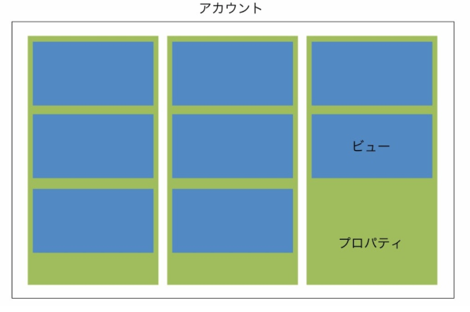
２）-１ 御社Google Analyticsの権限をgmailアカウントへ付与
先ほどの弊社gmailアドレスを御社Googl Analyticsに付与していただきます。
Google Analyticsには、アカウント・プロパティ・ビューの3区分で構成されており
今回は御社の1サイトを分析しますので”ビュー”区分で共有してください。
※Google広告を紐付けた分析をご希望の企業様は別の方法で共有が必要となるので、別途ご連絡ください。
共有方法は次ページよりご覧ください。

Slide 5
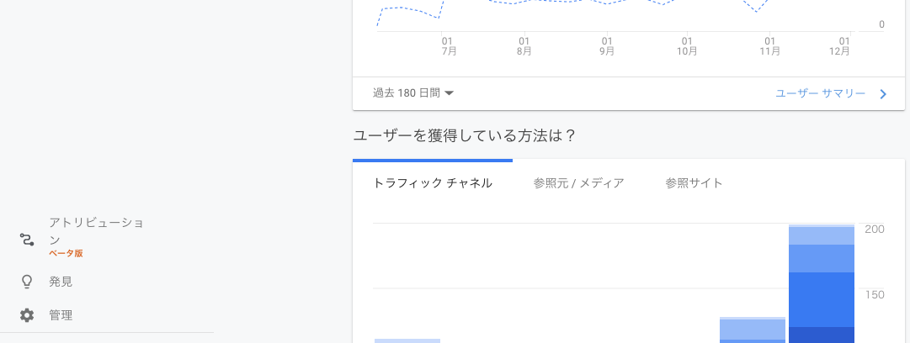
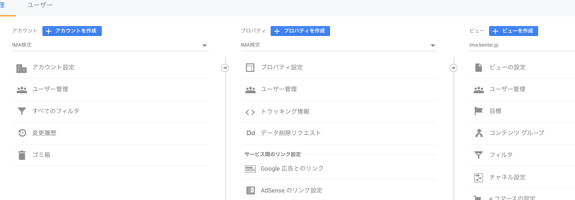
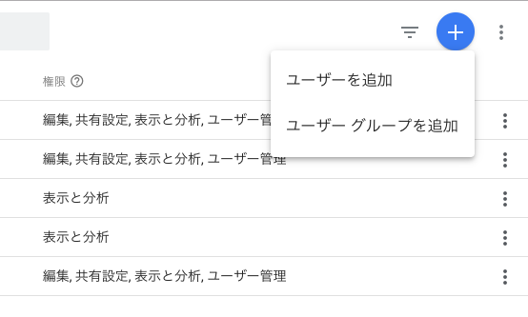
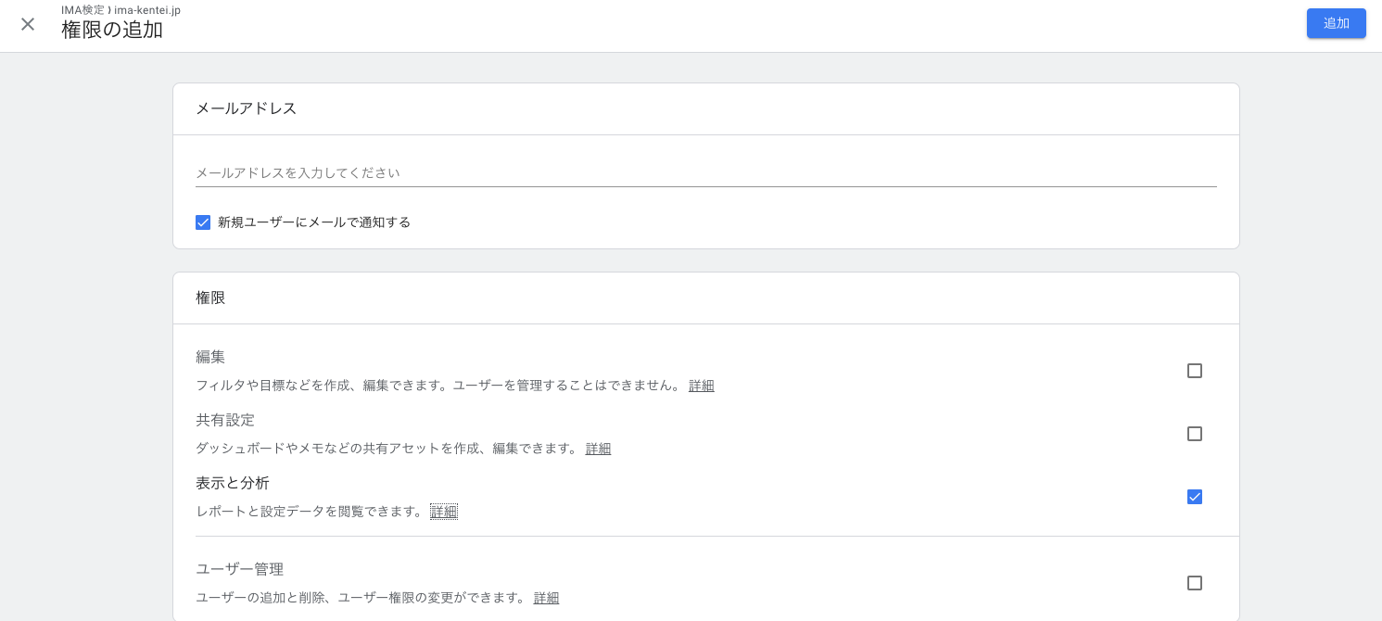
２）-２ 御社Google Analyticsの権限をgmailアカウントへ付与
●共有方法
①管理画面の左下にある「管理」ボタンをクリック
②ビューのユーザー管理をクリック
③画面右上の+マークをクリック & ユーザーを追加
④先ほどのgmailアドレスを記入 & 権限「表示と分析」にチェックを入れ、右上の追加をクリックして完了

Slide 6
最後に
Google Analyticsの共有が完了しましたら弊社へご連絡ください。
その際、分析をご希望のWebサイト名とURLを教えてください。
共有いただきましたら弊社で分析して、レポートを御社へご持参いたします。
Google Analyticsの共有方法やその他ご不明点等あれば下記までご連絡ください。
株式会社インターロジック
住田 悠太
Mail：sumida@interlogic.jp
Tel ：082-297-1321

